Slide 1

TECH CHALLENGE · FASE 3 · FIAP PÓS TECH AI SCIENTIST
Predição e Inteligência Analítica para Alfabetização no Brasil
Modelo preditivo de atingimento das metas do Indicador Criança Alfabetizada nos municípios brasileiros
Grupo 106
Alessandra Capecce
Alessandro Santos
Edson Doro

Slide 2
01 · O PROBLEMA EDUCACIONAL
Quase metade dos municípios não atingiu a meta
Alfabetizar até o fim do 2º ano é a base de toda a trajetória escolar. Olhar o resultado depois que ele acontece não basta: o gestor precisa saber onde está o risco para agir a tempo.
5.232
46,7%
municípios com meta definida na camada Gold
não atingiram a meta (2.444 municípios)
Cada ponto = 1% das observações com meta.
Fonte: camada Gold (Fase 2) — INEP, Indicador Criança Alfabetizada.
Não atingiu (46,7%)
Atingiu (53,3%)

Slide 3
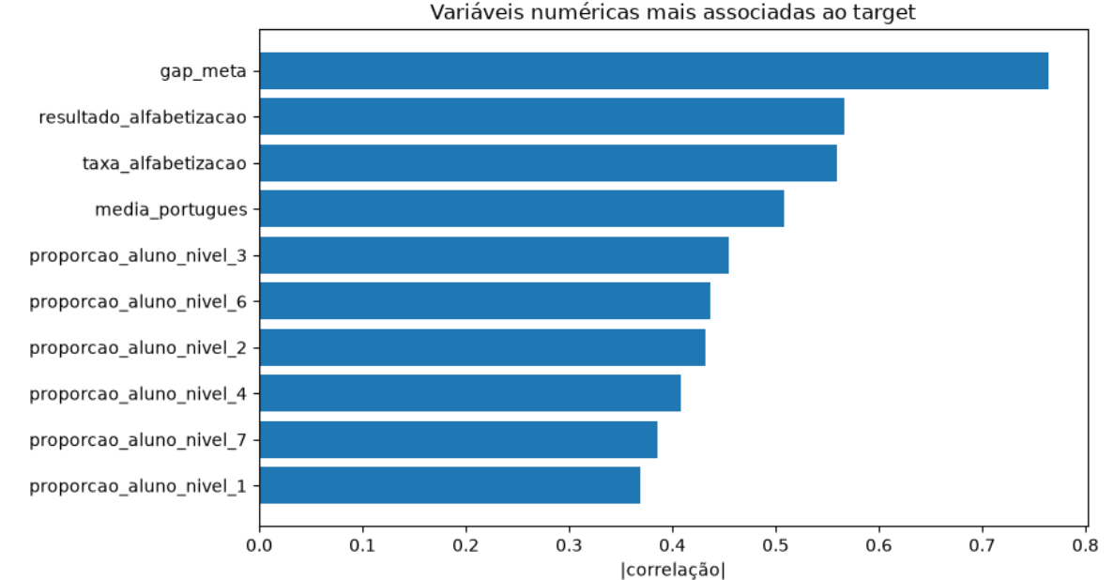
02 · PRINCIPAIS INSIGHTS – O QUE OS DADOS REVELAM
O desempenho atual separa quem atinge a meta
73,4
51,7
resultado médio de quem atingiu a meta
resultado médio de quem não atingiu
0,76
EXCLUÍDAS DO MODELO
0,57
gap_meta e resultado_alfabetizacao derivam do próprio alvo: seriam vazamento de dados.
0,56
0,51
0,45
0,44
0,43
SINAIS USADOS PELO MODELO
0,41
Taxa de alfabetização (0,56) e média em Português (0,51) lideram entre as variáveis válidas.
0,39
0,37

Slide 4


02 · PRINCIPAIS INSIGHTS – O QUE OS DADOS REVELAM
Prevenção de data leakage
Removido do modelo
Mantido: 12 preditores
Gap até a meta — derivado do próprio alvo (correlação 0,76)
Resultado e meta do mesmo período
Classificação de risco e status da meta
Identificadores, datas e metadados de processamento
Taxa de alfabetização do município
Média de proficiência em Português
% de alunos por nível de proficiência (0 a 8)
Taxa de alfabetização base da meta
80/20
4.185 · 1.047
divisão treino/teste estratificada
observações de treino e de teste

Slide 5
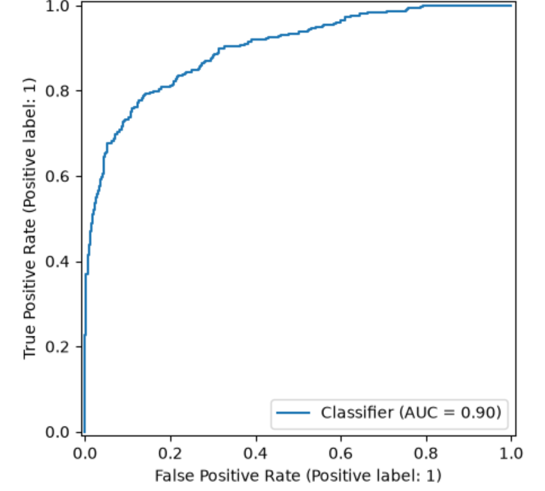
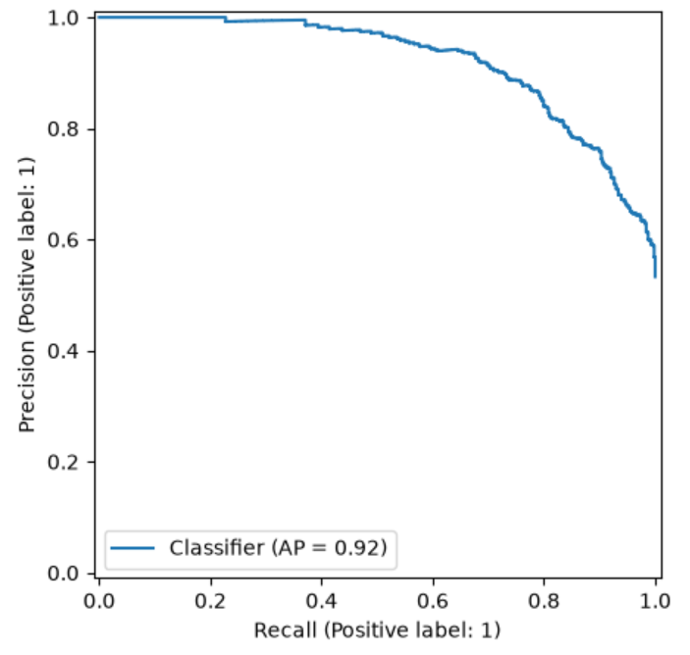
02 · PRINCIPAIS INSIGHTS – O QUE OS DADOS REVELAM
Onde o modelo acerta e onde ele erra
O MODELO PREVIU
Não atinge a meta
Atinge a meta
CURVA ROC
0,90
NA REALIDADE
Não atingiu
489 municípios
383
Risco detectado
106
Risco não detectado
vs. 0,50 de um sorteio
Em 9 de cada 10 comparações entre dois municípios, aponta qual está em maior risco.
NA REALIDADE
Atingiu
558 municípios
93
Alarme falso
465
Acerto: fora de risco
PRECISÃO × COBERTURA
0,92
vs. 0,53 de um sorteio
81% de acerto no total (848 de 1.047 municípios)
78% dos municípios em risco foram detectados (383 de 489)
8 em 10 alertas de risco estavam corretos (383 de 476)
As previsões seguem confiáveis mesmo quando a lista de municípios é ampliada.

Slide 6
02 · PRINCIPAIS INSIGHTS – O QUE OS DADOS REVELAM
O nível atual de alfabetização domina a previsão
1
O nível atual é decisivo
Impacto cerca de 3x maior que o segundo fator (0,343 vs. 0,107).
2
O ponto de partida importa
A taxa usada como base da meta é o 2º fator: metas não têm a mesma dificuldade para todos.
3
Níveis de proficiência somam pouco
Carregam informação parecida com a taxa; ajudam no diagnóstico pedagógico, não na previsão.
Modelo campeão: Regressão Logística. Queda média no F1 ao embaralhar cada variável na base de teste.

Slide 7
02 · PRINCIPAIS INSIGHTS – O QUE OS DADOS REVELAM
Ranking de risco municipal
# | Código IBGE | UF | Taxa de alfabetização | Prob. de não atingir
1 | 4320453 | RS | 11,1% | 100,00%
2 | 4302584 | RS | 27,3% | 100,00%
3 | 1713601 | TO | 19,7% | 100,00%
4 | 2109056 | MA | 34,4% | 99,99%
5 | 4301875 | RS | 27,2% | 99,97%
6 | 4320321 | RS | 50,0% | 99,95%
7 | 4310413 | RS | 35,3% | 99,93%
8 | 2926905 | BA | 15,6% | 99,92%
9 | 4313490 | RS | 36,7% | 99,90%
10 | 2411502 | RN | 35,9% | 99,88%
11 de 20
municípios de maior risco estão no Rio Grande do Sul
Top 10 do ranking na base de teste (1.047 municípios, 2024). UF derivada dos dois primeiros dígitos do código IBGE.

Slide 8






03 · VALOR ESTRATÉGICO DA SOLUÇÃO
O que a solução entrega ao gestor público
Classificação
Indica se o município tende a atingir a meta, com 81% de acerto
Risco
Probabilidade de não atingir a meta, de 0 a 100%, por município
Ranking
Fila de municípios prioritários para intervenção
Interpretação
Mostra o que mais pesa: a taxa atual e o ponto de partida da meta
Território
Leitura por UF: 11 dos 20 maiores riscos estão no RS
Padrões
4 perfis de municípios com indicadores semelhantes (K-Means + PCA)

Slide 9



04 · APLICAÇÃO EM POLÍTICAS PÚBLICAS
Como o modelo apoia políticas públicas
Priorizar recursos
Alertar cedo
Direcionar formação docente, material e acompanhamento pedagógico aos municípios do topo do ranking.
Usar a probabilidade como sinal de priorização; com mais histórico, evoluir para alerta antecipado.
Monitorar e calibrar metas
Coordenar regionalmente
Acompanhar a distância até a meta e revisar metas quando os pontos de partida são muito diferentes.
Agir com as secretarias estaduais onde o risco se concentra, como RS, MA e BA.

Slide 10
Inteligência para orientar decisões públicas
Dados públicos viram política pública quando apontam onde agir primeiro.
81%
0,90
1.047
de acerto no teste
de ROC-AUC
municípios ranqueados por risco
Obrigado!
Grupo 106 · Tech Challenge Fase 3 · FIAP Pós Tech AI Scientist

